Slide 1


Analista de Sistemas
Programación de Nuevas Tecnologías 2
Rosario Conde maria.conde@ort.edu.ar
Instituto Tecnológico de Educación Superior ORT

Slide 2
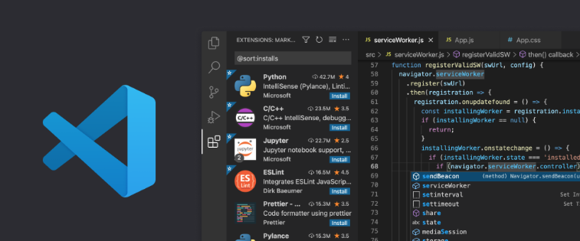
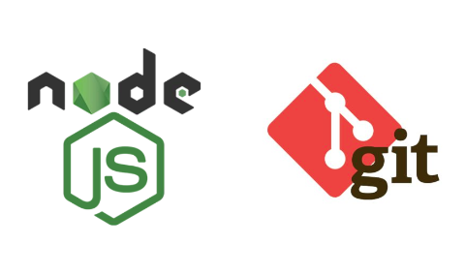

Tools
Visual Studio Code | Git | Node | Vite

Slide 3
Tools
Git
Para instalar Git, generalmente debes seguir estos pasos, aunque pueden variar ligeramente según tu sistema operativo:
Windows:
Descarga el instalador desde el sitio oficial de Git.
Ejecuta el instalador y sigue las instrucciones en pantalla.
Opcionalmente, puedes ajustar la configuración durante la instalación según tus preferencias.
MacOS:
Utiliza Homebrew con el comando brew install git en la terminal.
Alternativamente, puedes descargar el instalador desde el sitio oficial de Git y seguir las instrucciones.
Linux:
En la mayoría de las distribuciones de Linux, puedes usar el gestor de paquetes con un comando como sudo apt-get install git para Ubuntu/Debian o sudo yum install git para Fedora.
Después de la instalación, verificar que Git esté correctamente instalado abriendo una terminal o línea de comandos y escribiendo git --version.

Slide 4
Tools
Node
Para instalar Node.js, debes:
Ir al sitio oficial de Node.js.
Seleccionar la versión que deseas instalar, la LTS (Long Term Support) para estabilidad o la versión actual para las últimas características.
Descargar el instalador para tu sistema operativo.
Ejecutar el instalador y seguir las instrucciones que aparecen en pantalla.
Tras la instalación, verificar abriendo la terminal y escribiendo “node -v” para ver la versión de Node.js, y “npm -v” para ver la versión de npm, el gestor de paquetes de Node.js.

Slide 5
Tools
https://vitejs.dev/guide/
Para instalar Vite, necesitarás tener Node.js y npm (su gestor de paquetes) previamente instalados en tu computadora. Una vez que los tengas, instalar Vite usando npm con el siguiente comando en tu terminal o línea de comandos:
npm create vite@latest
Es un comando utilizado para instalar y crear un nuevo proyecto con Vite. Al ejecutarlo, npm se encargará de descargar y ejecutar el paquete create-vite, que es una herramienta para iniciar rápidamente un nuevo proyecto con la configuración predeterminada de Vite. Este comando te pedirá que elijas un nombre de proyecto y una plantilla de proyecto (por ejemplo, Vanilla, Vue, React, etc.) antes de proceder con la instalación y configuración.

Slide 6

Conceptos Básicos
Qué es javascript?
JavaScript es un lenguaje de programación dinámico que es ampliamente utilizado para desarrollar páginas web interactivas y aplicaciones web. Aunque inicialmente se implementó solo en el lado del cliente (navegadores web), ahora también se puede usar en el servidor, gracias a entornos como Node.js.

Slide 7
JavaScript y Java
JavaScript No hay distinción entre tipos de objetos. La herencia se realiza a través del mecanismo de prototipo, y las propiedades y métodos se pueden agregar a cualquier objeto de forma dinámica. Los tipos de datos de las variables no se declaran (tipado dinámico, tipado flexible). No se puede escribir automáticamente en el disco duro.
Java Basado en clases. Los objetos se dividen en clases e instancias con toda la herencia a través de la jerarquía de clases. Las clases y las instancias no pueden tener propiedades o métodos agregados dinámicamente. Los tipos de datos de las variables se deben declarar (tipado estático, fuertemente tipado) Puede escribir automáticamente en el disco duro.

Slide 8
📝 ¿Cómo se agrega?
JavaScript se puede ejecutar en el navegador o en el servidor (Node.js). Para ejecutar JavaScript en el navegador, se puede incluir el código entre etiquetas <script> en un archivo HTML: // index.html <!DOCTYPE html>
<html lang="es">
<head>
<meta charset="UTF-8" />
<meta http-equiv="X-UA-Compatible" content="IE=edge" />
<meta name="viewport" content="width=device-width, initial-scale=1.0" />
<title>Hola</title>
<script>
alert("Hola mundo");
</script>
</head>
<body>
<h1>Jugando con JS</h1>
</body>
</html>

Slide 9
📝 ¿Cómo se agrega?
Archivo externo
<!DOCTYPE html>
<html lang="es">
<head>
<meta charset="UTF-8" />
<meta http-equiv="X-UA-Compatible" content="IE=edge" />
<meta name="viewport" content="width=device-width, initial-scale=1.0" />
<title>Document</title>
</head>
<body>
<h1>Archivo externo</h1>
<button onclick="saludar()">click</button>
<script src="js/app.js"></script>
</body>
</html>

Slide 10
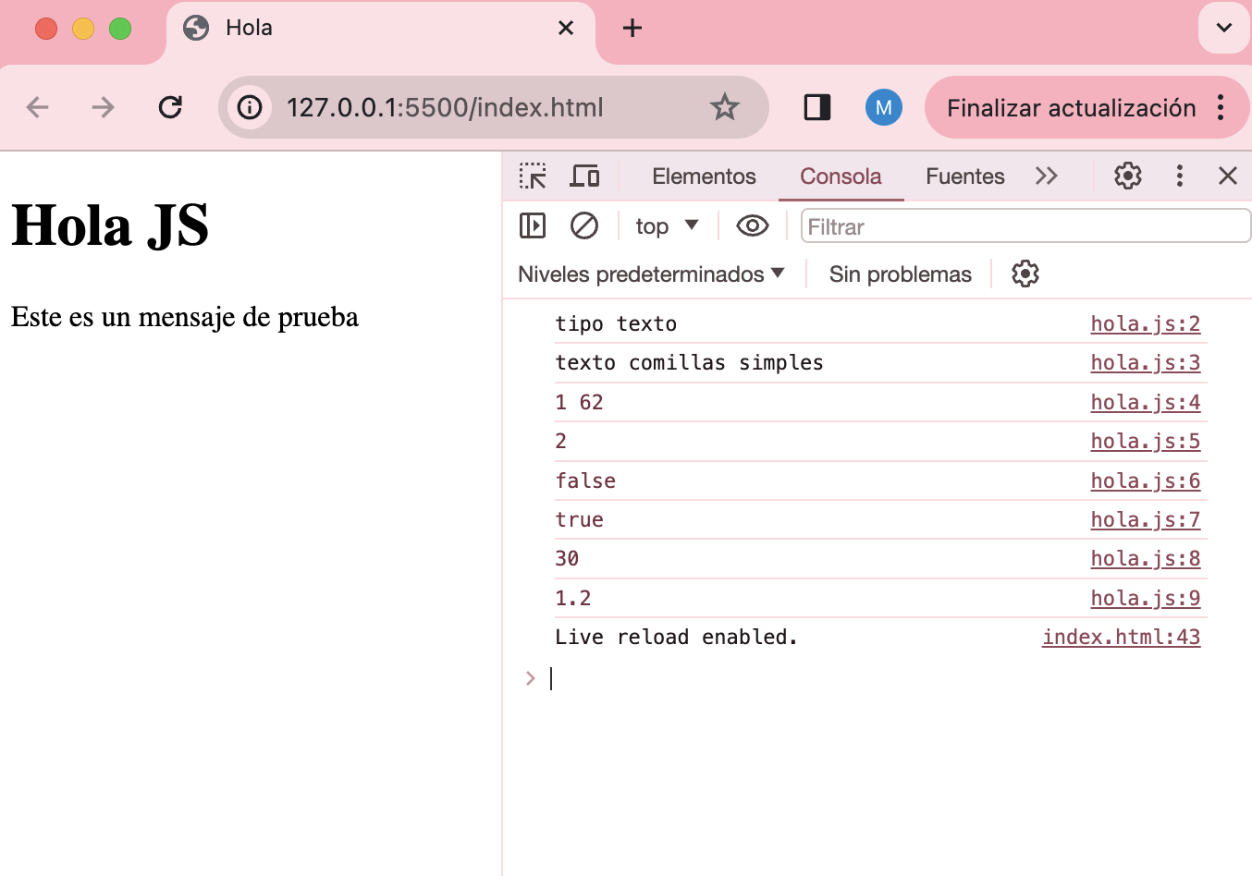
En el navegador
CHROME
Si abrimos el inspector de elementos, podrás ver una pestaña de consola. Desde la consola del navegador, es una herramienta que nos va a ayudar a depurar bastante.

Slide 11
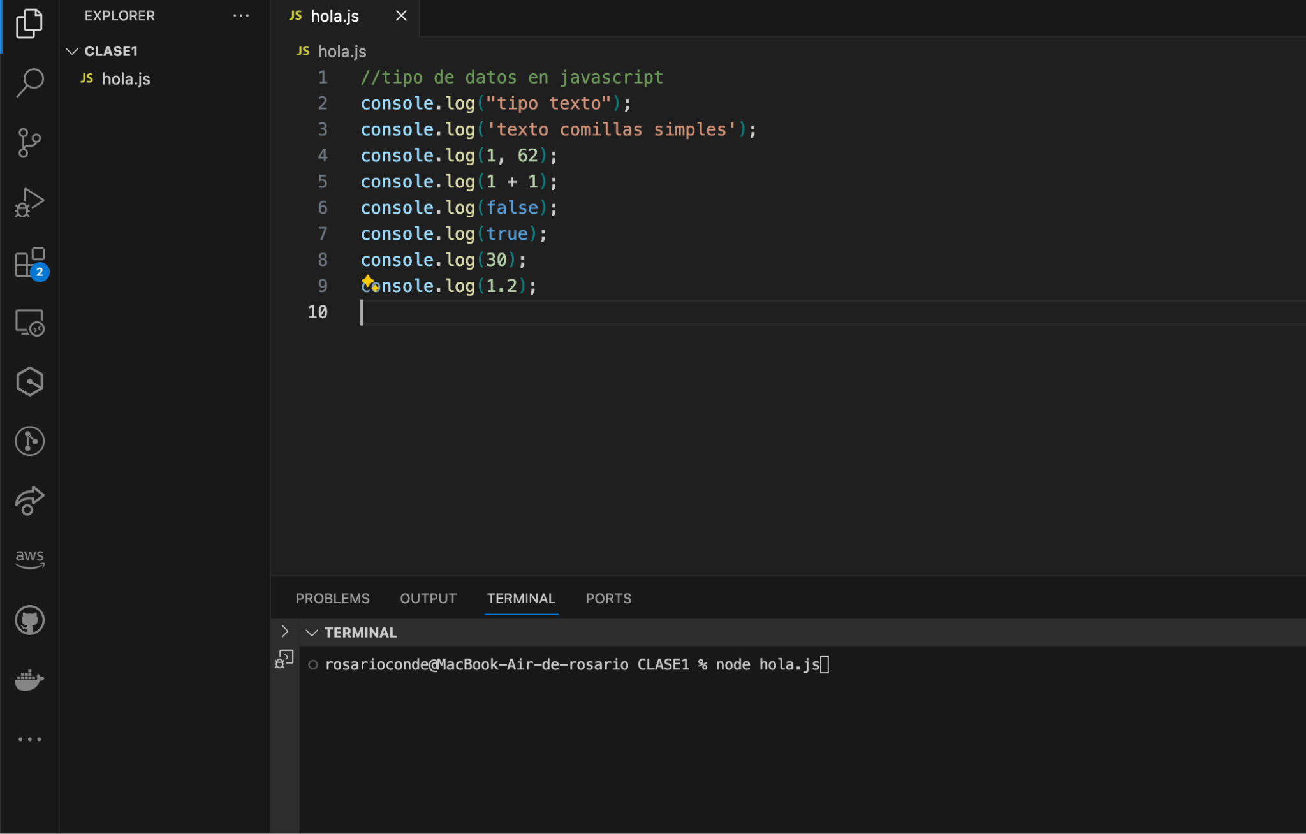
Terminal
<-Desde el visual o una terminal->
console.log("hola terminal");

Slide 12

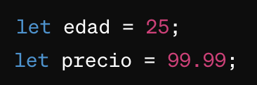

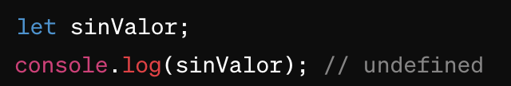

Tipos de Datos
Los tipos de datos principales:
String: Cadena de caracteres.
Number: Números enteros o flotantes.
Boolean: Valores verdadero (true) o falso (false).
Undefined: Variable declarada pero sin valor asignado.
Null: Representa la ausencia de valor.

Slide 13

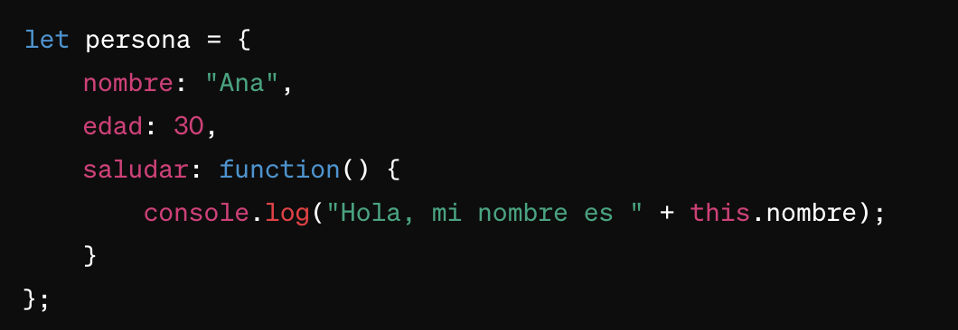
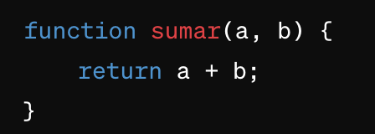
Tipos de Datos
JavaScript es un lenguaje de tipado dinámico, lo que significa que no necesitas declarar el tipo de dato de una variable; este se determina automáticamente:
Array: Listas de elementos.
Object: Representa una colección de propiedades.
Function: también trata las funciones como objetos, lo que permite pasar funciones como argumentos a otras funciones, retornarlas como valores desde otras funciones, y asignarlas a variables.

Slide 14
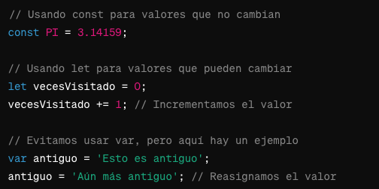
Variables
En JavaScript, las variables se pueden declarar usando var, let o const. Recomendación de Uso: usar const por defecto para mantener valores que no cambiarán. Si necesitas una variable cuyo valor pueda cambiar, usar let. Evita usar var debido a su comportamiento de alcance global y redeclaración que puede llevar a errores difíciles de rastrear.

Slide 15
Características Importantes: Variables
En JavaScript, las variables son contenedores para almacenar datos. La manera en que declaramos estas variables afecta su alcance (scope), su reasignación, y su redeclaración
var Global: Visible fuera de las funciones (si se declara fuera de una función). Reasignable: Su valor puede ser cambiado. Redeclarable: Puede ser declarada nuevamente en el mismo alcance. | let Block-scoped: Solo visible dentro del bloque de código donde se declara. Reasignable: Su valor puede ser cambiado. No Redeclarable: No se puede declarar de nuevo en el mismo alcance. | const Block-scoped: Similar a let. No Reasignable: Una vez asignado, el valor no puede cambiar. No Redeclarable: No se puede declarar de nuevo en el mismo alcance.

Slide 16
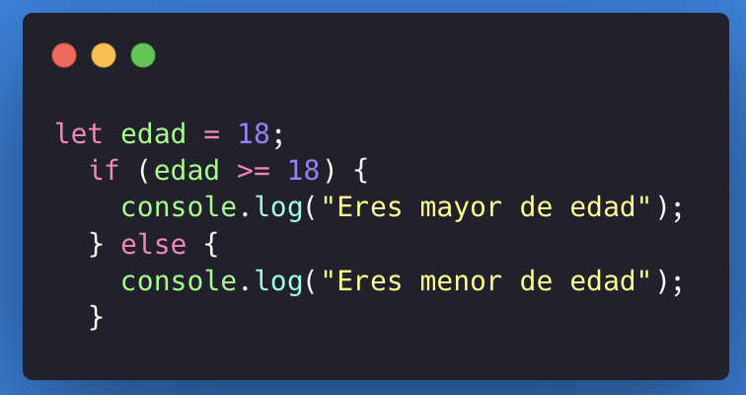
Estructuras de Control
JavaScript ofrece estructuras de control como if, else, for, while, entre otras, para controlar el flujo del programa: Condicional: if (condicion) { // código a ejecutar si la condición es verdadera
} else { // código a ejecutar si la condición es falsa }

Slide 17

Estructuras de Control
Ciclo:
for (var i = 0; i < 5; i++) { // código a ejecutar en cada iteración }

Slide 18
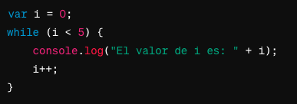
Estructuras de Control
Ciclo:
while (condición) {
// código a ejecutar mientras la condición sea verdadera
}

Slide 19
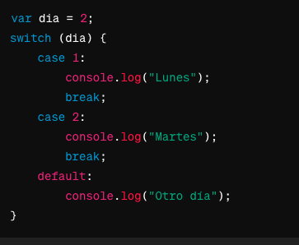
Estructuras de Control
Condicional:

Slide 20
Ejercicios
1- Contar del 1 al 5 utilizando un bucle while.
2- Iterar a través de un array con un bucle for.
3- Determinar la estación del año basándose en el mes.
4- Escribir un programa que muestre los números pares entre 1 y 10.

Slide 21
Funciones
Las funciones en JavaScript se definen con la palabra clave function y pueden tener un ámbito local o global, dependiendo de dónde se declare la variable: function miFuncion() {
let variableLocal = 'Estoy dentro de una función';
console.log(variableLocal);
}
miFuncion();

Slide 22
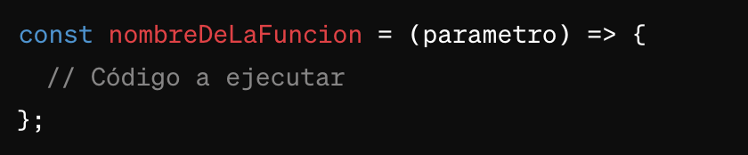
Funciones
Las funciones pueden aceptar entradas llamadas parámetros y devolver un valor. JavaScript te permite definir funciones de varias maneras: Introducidas en ES6, Funciones Flecha (Arrow Functions):

Slide 23
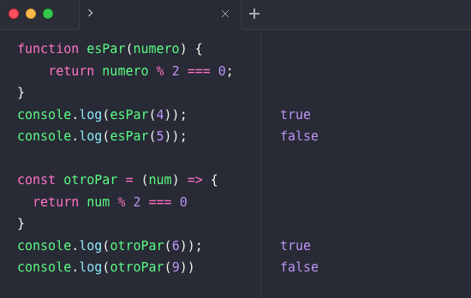
Funciones

Slide 24
Funciones
Crea una función para cada operación básica de una calculadora: suma, resta, multiplicación y división. Cada función debe tomar dos parámetros y devolver el resultado.

